Slide 1

^{PREZENTACJA DLA KLASY 6 SP}
^{DO LEKCJI 45}
^{ŚWIĘTA JADWIGA ŚLĄSKA}
WZÓR TROSKI O LUDZI POTRZEBUJĄCYCH

Slide 2
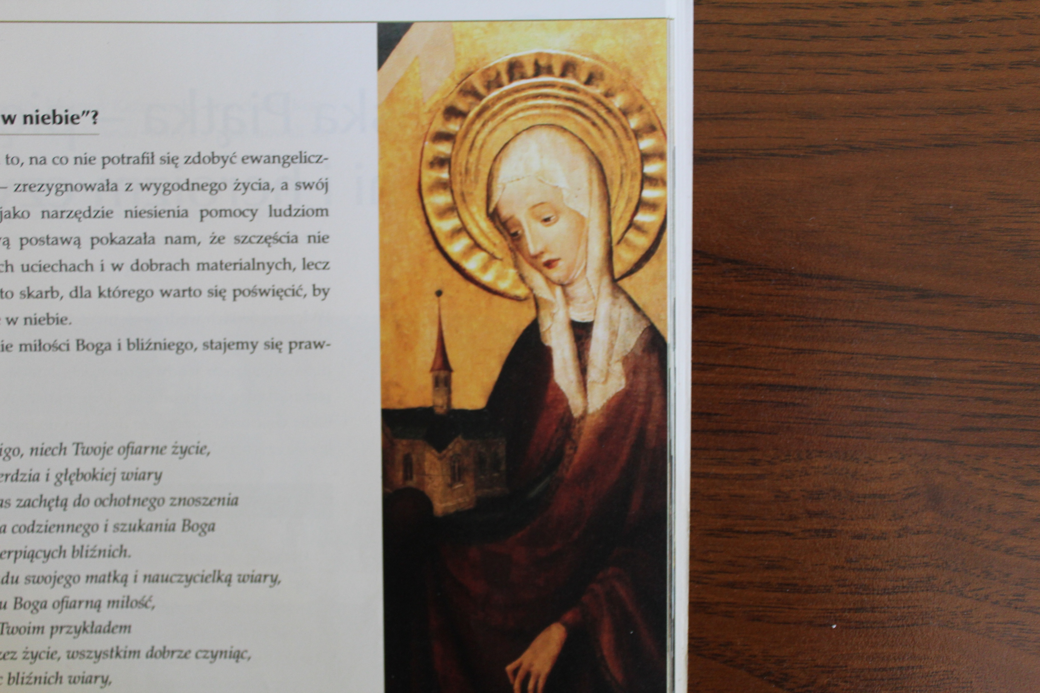

ŚWIĘTA JADWIGA
ŚLĄSKA

Slide 3
Święta Jadwiga Śląska
W ikonografii przedstawiana jest jako młoda mężatka w długiej sukni lub książęcym płaszczu
z diademem na głowie, czasami w habicie cysterskim. Jej atrybutami są: krzyż, but w ręce, księga,
figura Matki Bożej, makieta kościoła w dłoniach i różaniec.
Urodziła się między 1174 a 1180 rokiem na zamku nad jeziorem Amer w Bawarii. Miała czterech braci i trzy siostry.
Otrzymała staranne wykształcenie najpierw na zamku, potem zaś
w klasztorze benedyktynek
w Kitzingen nad Menem.
W 1190 roku Jadwiga została wysłana do Wrocławia na dwór księcia Bolesława Wysokiego, gdyż wybrano ją na żonę dla syna księcia – Henryka. Małżeństwo zawarli między 1186 a 1190 rokiem. Mieli siedmioro dzieci.
Przeżyła śmierć męża i prawie wszystkich dzieci. Po 1238 roku wstąpiła do klasztoru cysterek
w Trzebnicy. Zmarła 14 października 1243 roku, mając ponad 60 lat.
Kanonizowana 26 marca 1267 roku przez papieża Klemensa IV.
1

Slide 4
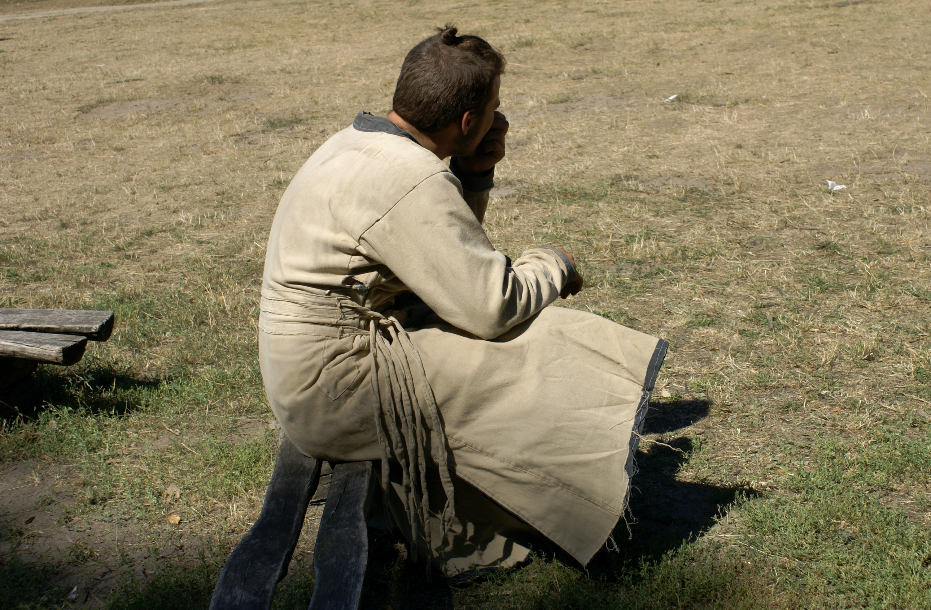
Przedmiotem ciągłej troski księżnej Jadwigi było dobro poddanych. Podejmowała różne działania na rzecz pogłębienia wiary chrześcijańskiej wśród prostego ludu. Czyniła to poprzez liczne dzieła charytatywne.
2

Slide 5
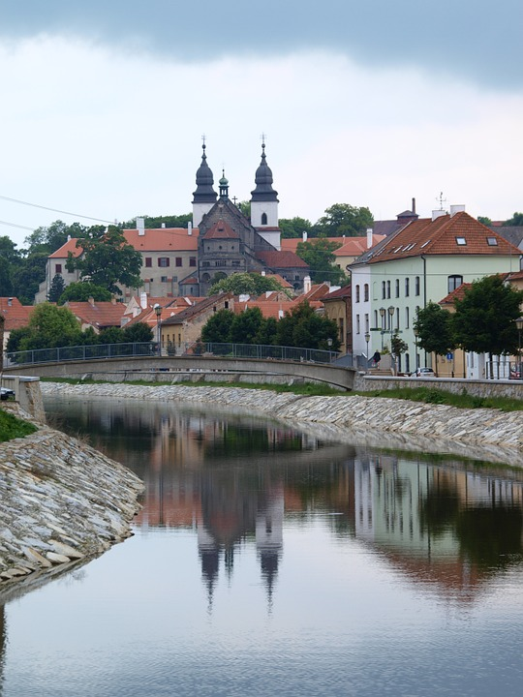
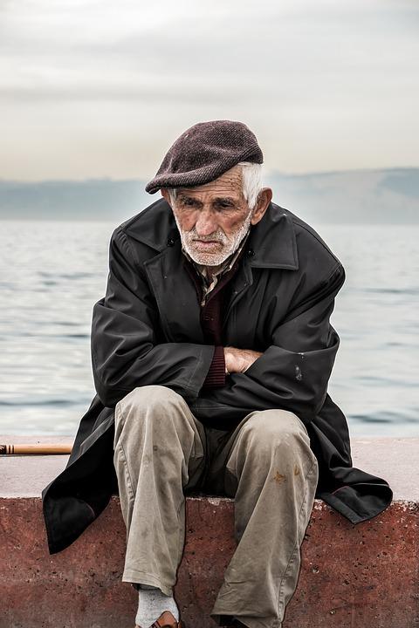

Fundowała
Przytułki
dla ubogich
Szpitale
Kościoły
3

Slide 6
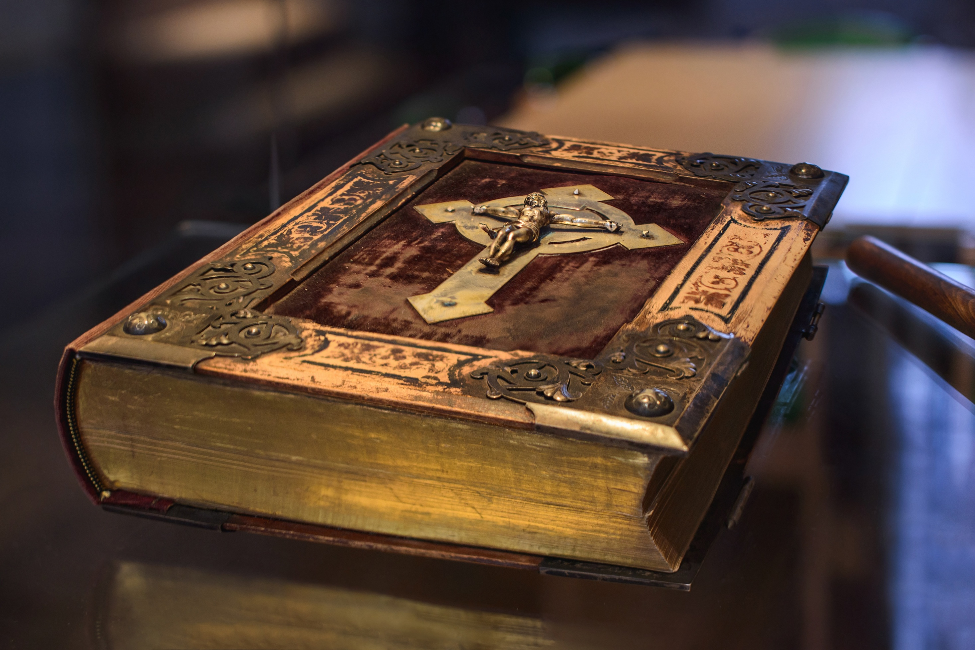
Siłę do wypełniania tych dzieł czerpała z Pisma Świętego. Łączyła
w piękny sposób codzienne życie z modlitwą, biorąc za wzór Marię
i Martę z Ewangelii św. Łukasza.
4

Slide 7
^{BIBLIOGRAFIA}
Wierzę w Kościół. Podręcznik dla klasy szóstej szkoły podstawowej, red. ks. prof. J. Szpet, D. Jackowiak. Wydawnictwo Święty Wojciech, Poznań 2013, s. 142-145.
Wierzę w Kościół. Poradnik metodyczny. Szósta klasa szkoły podstawowej,
red. ks. prof. J. Szpet, D. Jackowiak. Wydawnictwo Święty Wojciech, Poznań 2013,
^{s. 219-227.}
^{FOTOGRAFIE}
^{pixabay.com}
5

